Slide 1
Bilan glycémique
Présenté par:
Nawres Bettaibi G11 Sarra Jlassi G12
Supervisé par:
Dr Belhaj Mondher

Slide 2
plan
1
3
5
2
4
pathologies
Introduction
Les parametres
Interet géneral
Condtion de prélevement

Slide 3
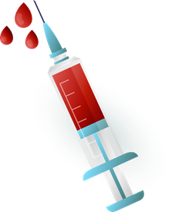
Introduction
Le bilan glycémique permet d’évaluer l’équilibre glycémique, de dépister ou de surveiller le diabète. La mesure de la glycémie est également prescrite pendant la grossesse afin de détecter un éventuel diabète gestationnel.

Slide 4
interet génerale
La glycémie est la concentration de glucose dans le sang, ou plus exactement dans le plasma sanguin
Mesurer votre glycémie vous aide à surveiller l'évolution de votre diabète, afin de l'équilibrer au mieux. Bien réalisée, cette auto surveillance vous fournit en effet les données nécessaires pour prendre les bonnes décisions concernant votre traitement, votre alimentation et votre activité physique.

Slide 5
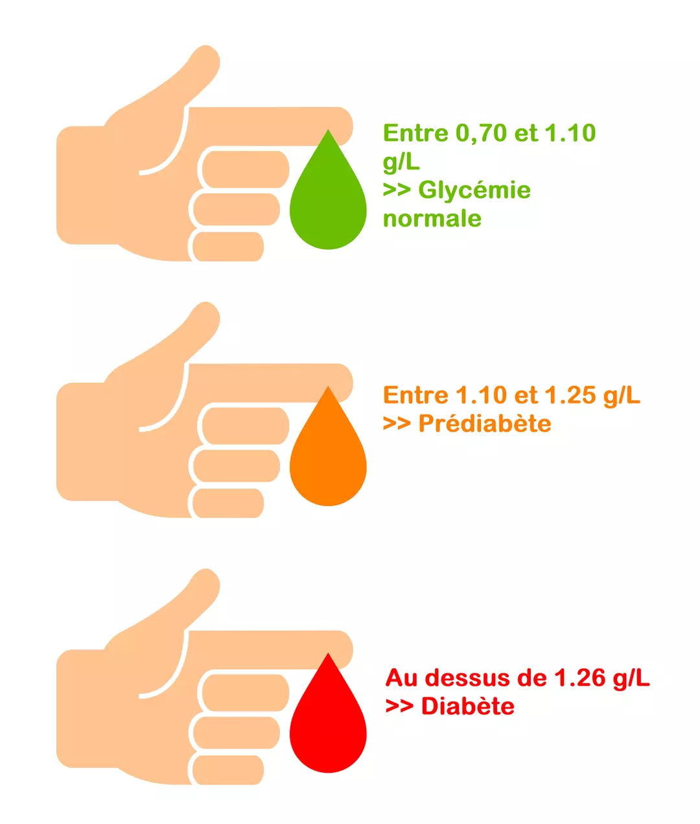
La glycémie normale à jeun le matin (après un jeune de 8 h) doit être régulée et maintenue à un taux relativement compris entre 0.70 et 1.10 g/l . Mais elle doit être inférieure à 1.40 g/l après les deux heures qui suivent un repas (Taux de glycémie post –prandiale).
Les paramètres
.

Slide 6
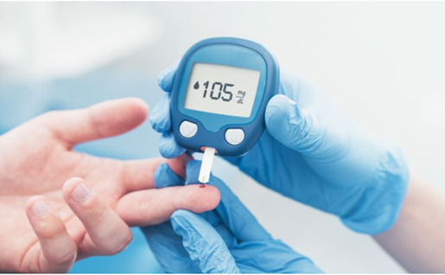
Un taux de glycémie trop bas (hypoglycémie) c'est à dire qui est inférieur à 0,60g par litre à jeun peut être dangereux pour la santé; tout comme un taux de sucre trop élevé (hyperglycémie), c'est à dire supérieur à 1,10g par litre à jeun.

Slide 7
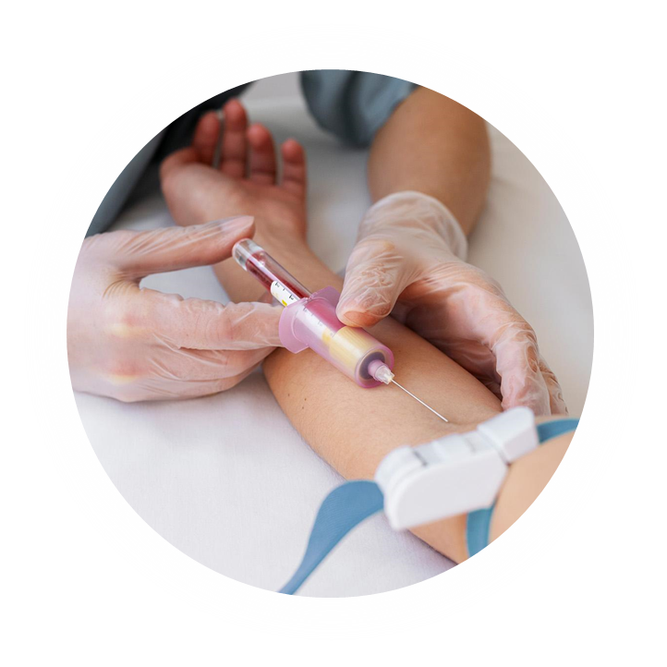
Condition de prélévement
Le patient doit être à jeun pour le premier prélèvement(12h)
Il doit rester au laboratoire au repos pendant le test (sauf pour la glycémie postprandiale).
Les temps peuvent varier en fonction des prescripteurs

Slide 8
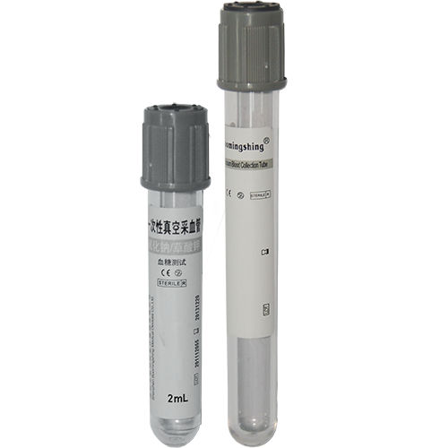
-Tube à bouchon GRIS : comporte un anticoagulant, le fluorure de sodium. -Qu’il est possible de boire un verre d’eau plate, -Ne pas avoir fumé -Qu’il est possible de prendre vos médicaments sauf si un dosage de médicament est prescrit -Procéder a une agitation douce -Eviter l’hémolyse

Slide 9
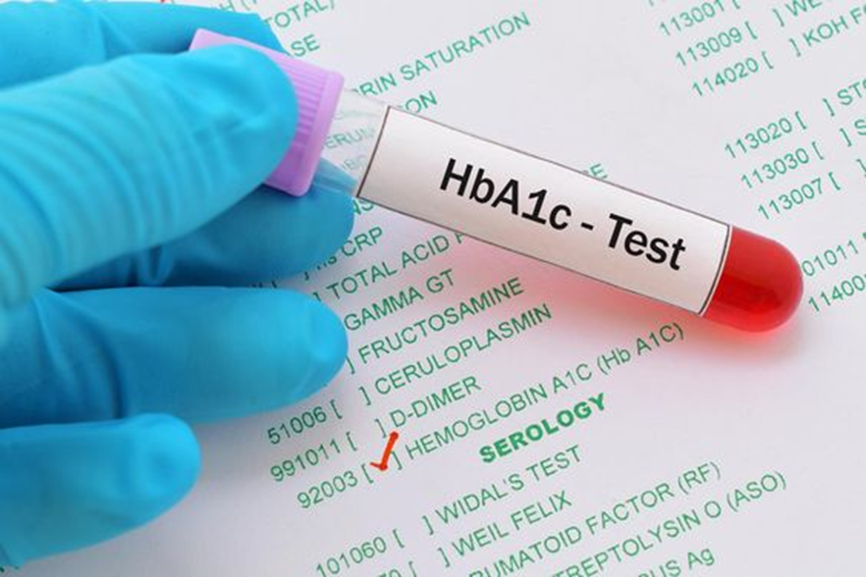
L'hémoglobine glyquée (fraction HbA1c) Est la forme glyquée de la molécule d'hémoglobine. Sa valeur biologique permet de déterminer la concentration de glucose dans le sang, la glycémie, sur trois mois.

Slide 10
Un taux d'hémoglobine glyquée (A1c) santé est inférieur à 7 % (la fourchette de valeurs normales est de 4,1 à 5,5 %). Son taux élevé peut être le signe d'un diabète mal contrôlé.
Elle est particulièrement utile et constitue le paramètre de référence dans la surveillance de l'équilibre glycémique des patients diabétiques.

Slide 11
Les pathologies
1/L'hyperglycémie
est une élévation anormale du taux de sucre dans le sang(>1,40)
. Le plus souvent liée au diabète, elle peut aussi survenir en cas de maladies infectieuses ou hépatiques ou de syndromes inflammatoires.

Slide 12
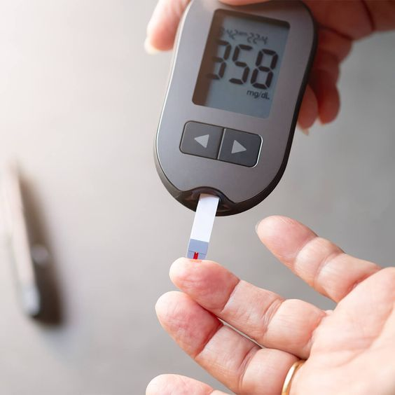
Les symptômes de l’hyperglycémie Soif, bouche sèche Envie fréquente d’uriner Fatigue, somnolence Maux de tête Vision troublée

Slide 13
2/L'hypoglycémie: c'est avoir une glycémie ou un taux de glucose interstitiel trop bas (< a 0,6g/l). Les symptômes: Peuvent apparaître en raison d'un manque d'apport en glucose au cerveau: changement d'humeur ; faiblesse, fatigue ; difficulté de concentration ; diminution du jugement; confusion ; démarche chancelante ; maux de tête ; étourdissements.

Slide 14
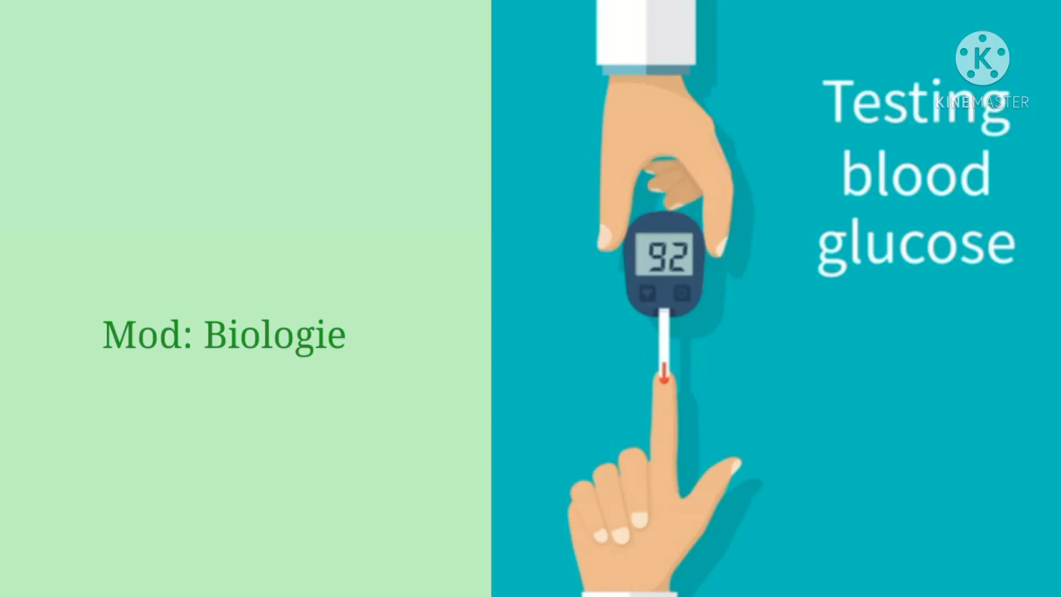

Slide 15
Bibliographie
http://musibiol.net/biologie/cours/glycemie/index.htm cours de Suzy.Hertzog (LPO Colmar) http://www.ac-creteil.fr/biotechnologies/doc_glucosebalance.htm animation de Laurent Martorell

Slide 16


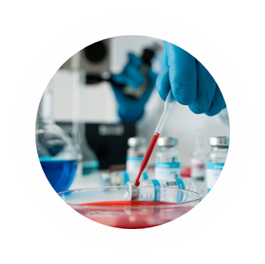
Merci pour votre attention

